Slide 1

Web编程入门

Slide 2

目录
Web开发演变
浏览器
Web编程三大语言
开发工具选择
调试技术
前端技术栈

Slide 3

Web开发演变

Slide 4
Web开发演变 - 早期（Web 1.0）
只读
静态页面

Slide 5
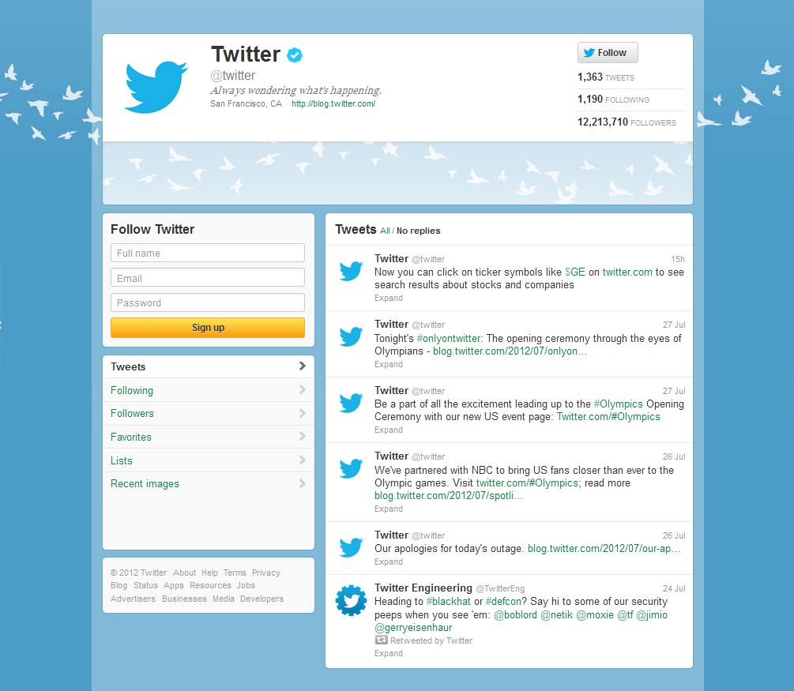
Web开发演变 - 现在（Web 2.0）
读 & 写
动态页面
富交互
前端数据处理
前后端开发分离

Slide 6
AJAX(Asynchronous JavaScript and XML)
支持基于JavaScript发起异步请求获取网页数据片段
综合了多项技术的浏览器端网页开发技术
促进了 Web2.0 的发展

Slide 7
浏览器

Slide 8
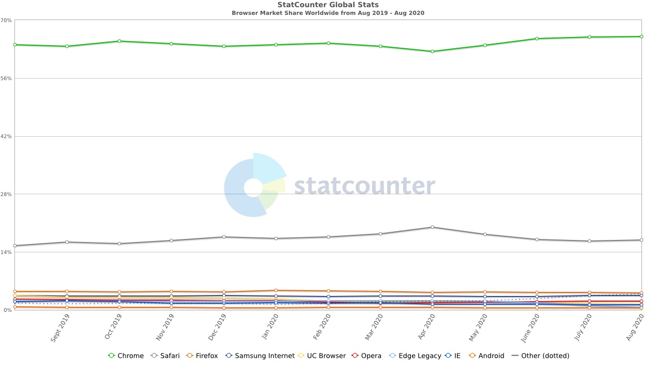


全球浏览器市场份额
Chrome
Safari
其它

Slide 9
浏览器是如何工作的
我们看一个例子
当我们在浏览器地址栏输入一个新的网址 https://careers.github.com/index.html 时会发生什么。

Slide 10
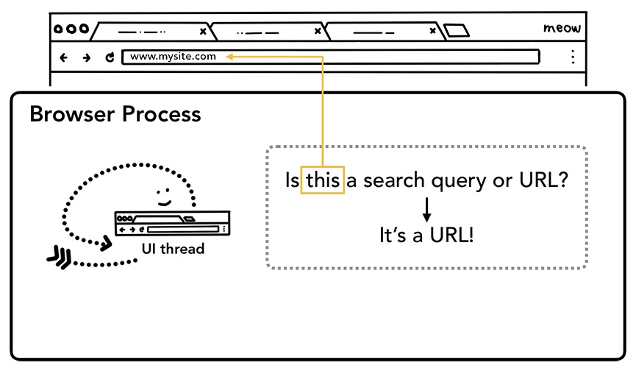
浏览器是如何工作的
判断是网址还是关键词

Slide 11
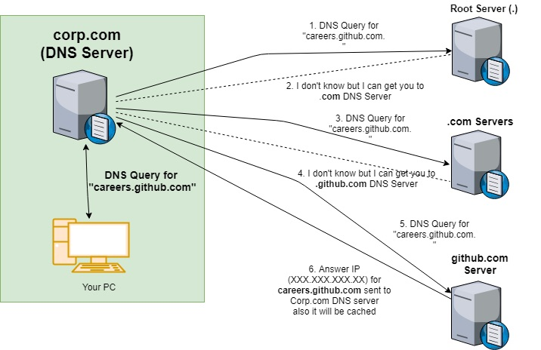
浏览器是如何工作的
解析域名 careers.github.com 的 IP 地址

Slide 12

浏览器是如何工作的
浏览器发送请求到指定服务器
嘿，我想访问careers.github.com
请稍等。。。
HTTP request "index.html"
HOST: careers.github.com(1.2.3.4)

Slide 13
浏览器是如何工作的
浏览器发送网络请求到指定服务器
嗯嗯，我来看看长啥样。
找到了，来，这是你要的数据。
Response index.html

Slide 14
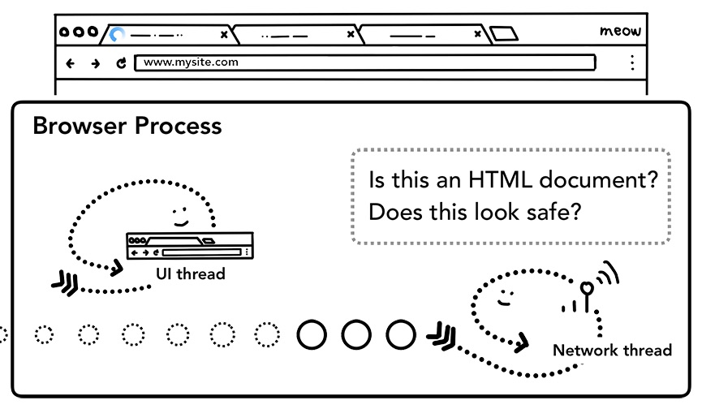
浏览器是如何工作的
解析HTML

Slide 15
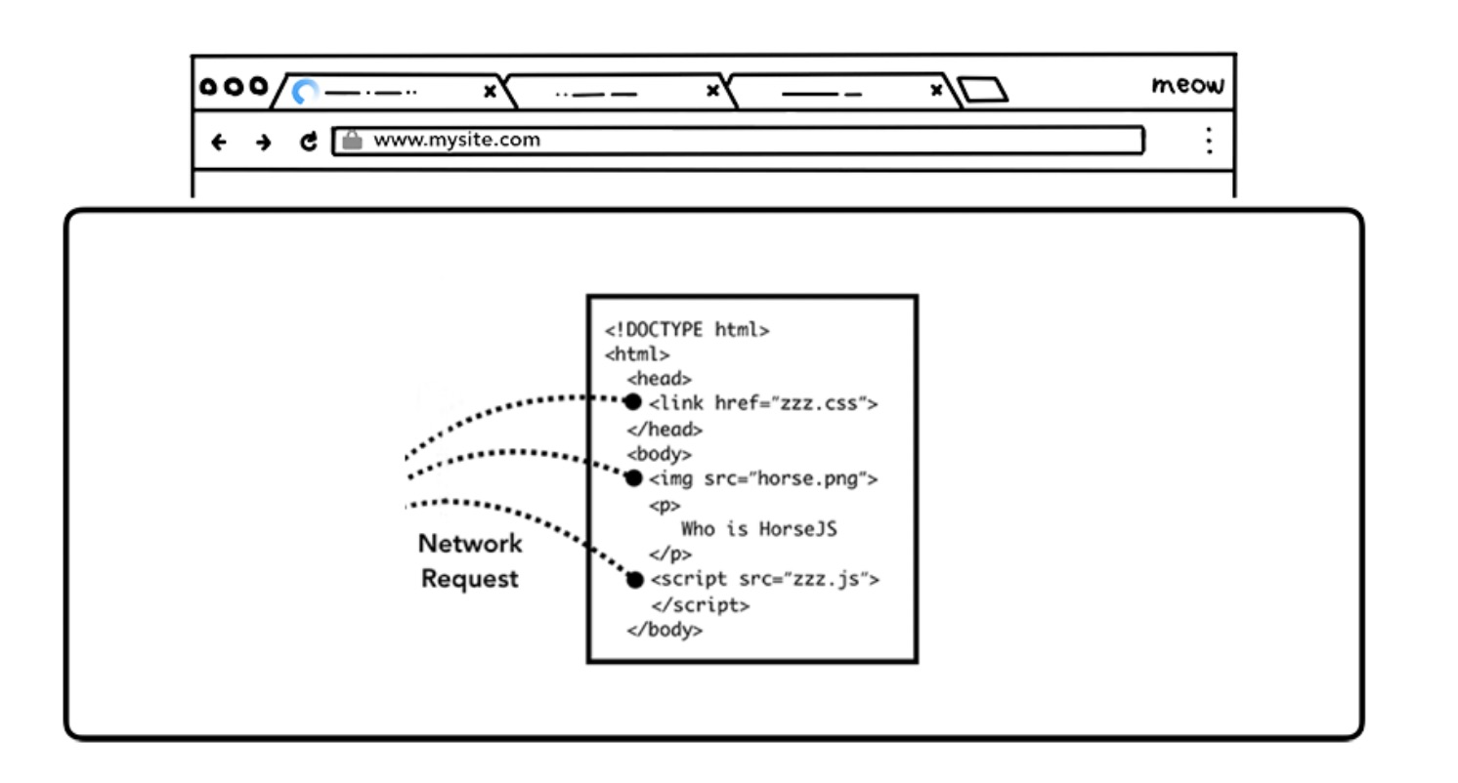
浏览器是如何工作的
子资源文件加载

Slide 16
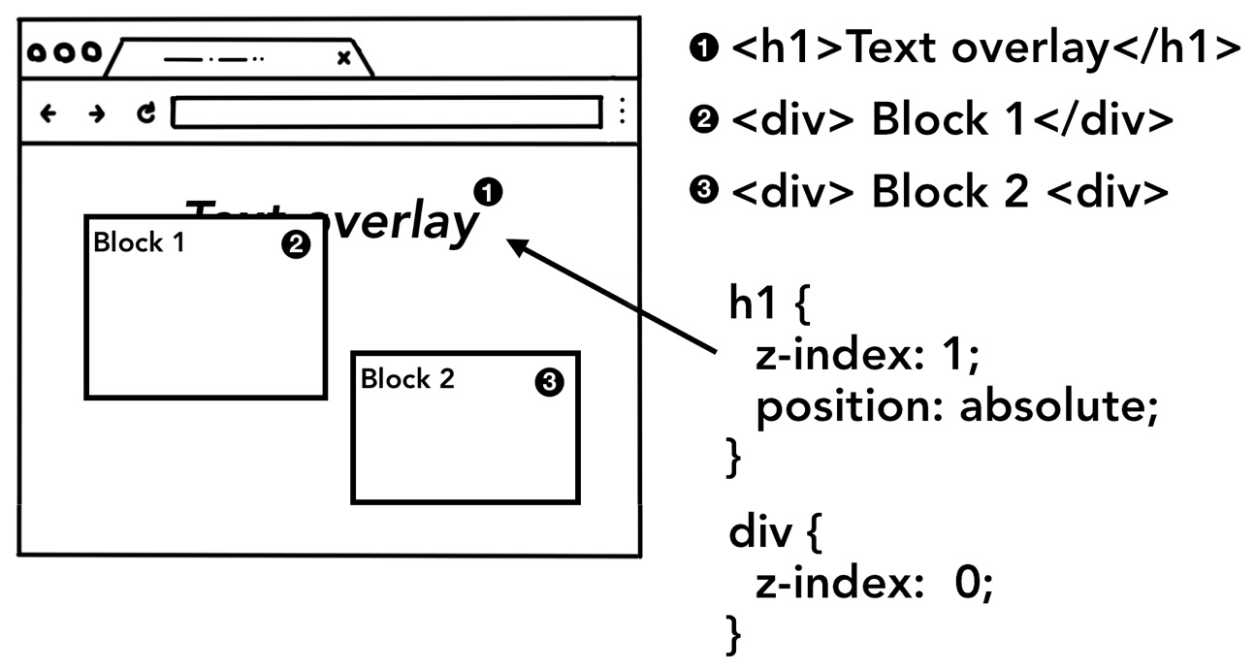
浏览器是如何工作的
渲染

Slide 17
Web编程三大语言

Slide 18
Web编程的三大语言 HTML, JavaScript, CSS
Web Page
控制如何展示内容
控制网页交互行为
描述网页内容和结构

Slide 19
什么是HTML？
HTML: 超文本标记语言（Hypertext Markup Language）
标记语言用标签（tags）标记文档组件。
在HTML中标签用于指示文档的不同组件，如头部，正文，图片，列表，超链接，换行等。

Slide 20
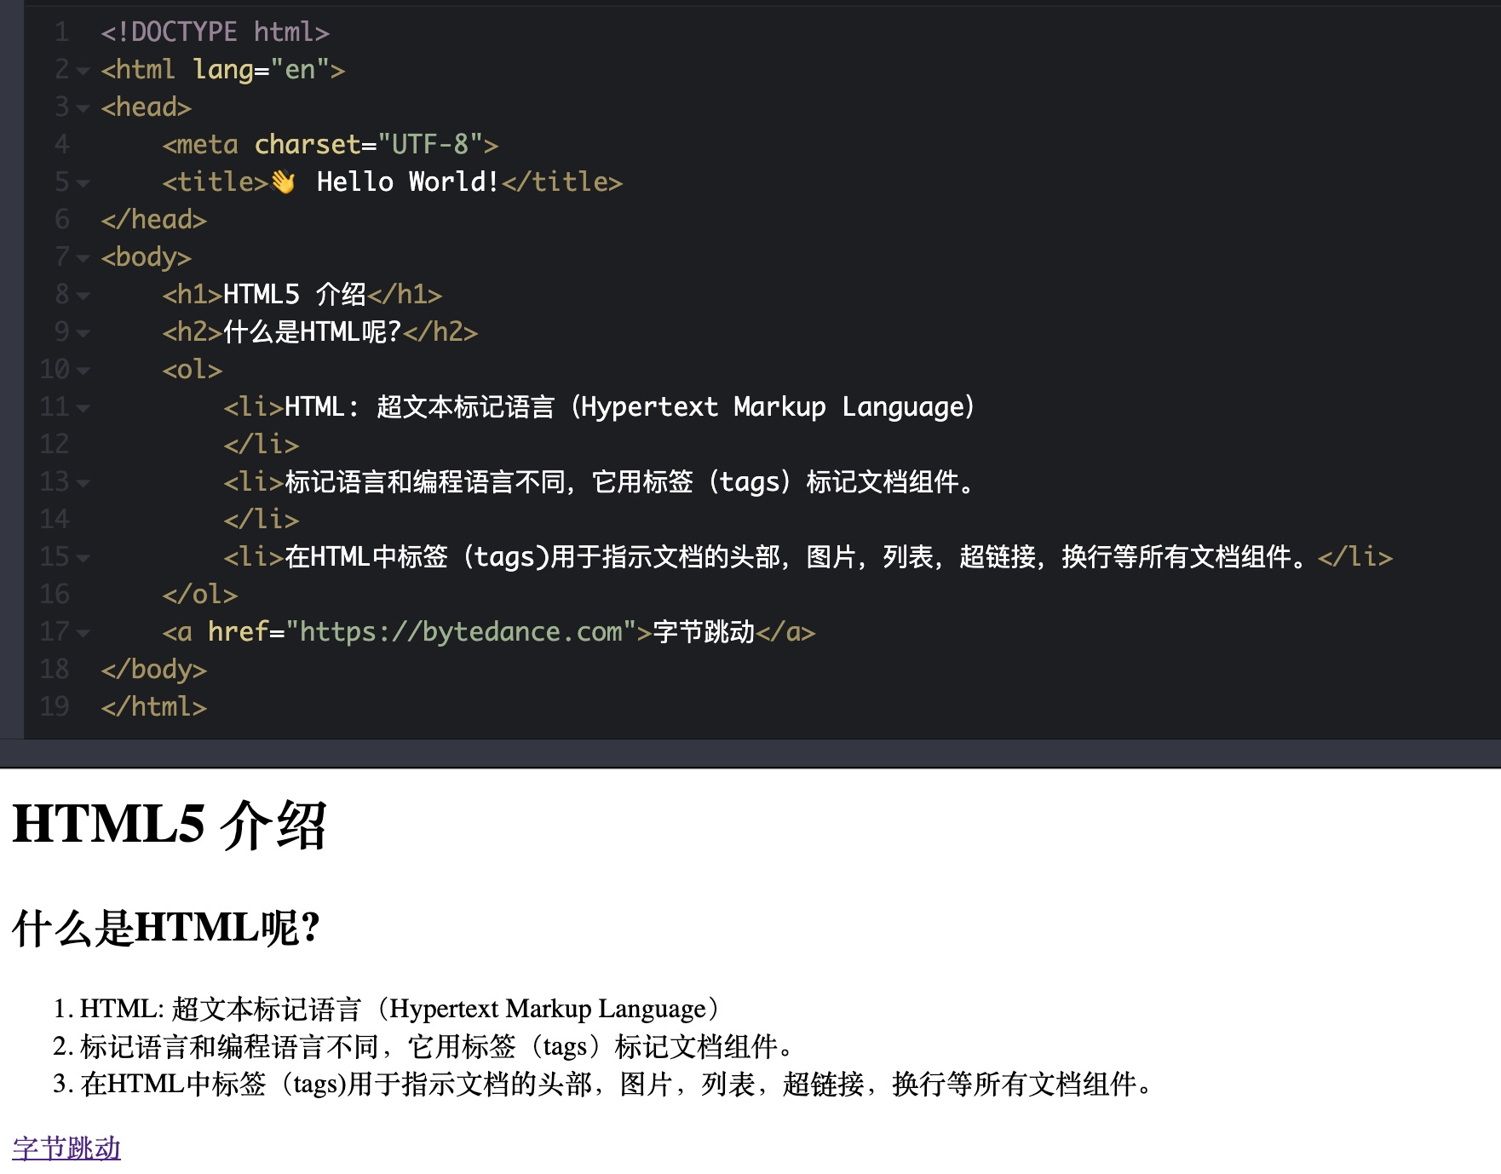
HTML 示例
Notes:
https://codepen.io/starcwl/pen/yLOzMeo

Slide 21
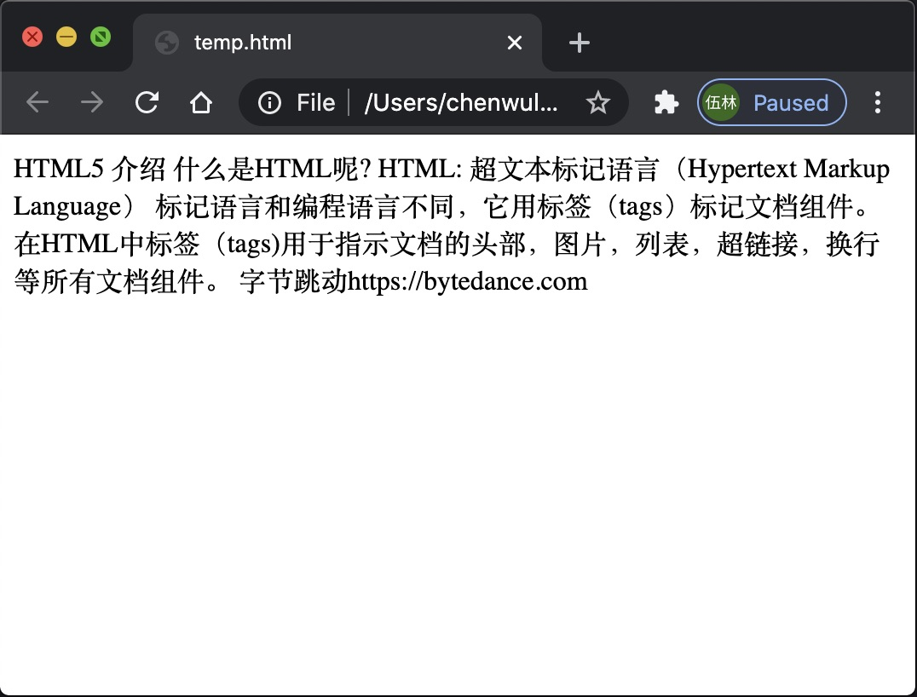
如果没有HTML会怎么样呢？
Notes:
https://codepen.io/starcwl/pen/yLOzMeo

Slide 22
Tag 语法
<h1>Hello World</h1>
Start tag
Closing tag
元素(Element)
<img src="logo.gif"/>
Self-closing tag
属性(Attribute)
参考：
Getting to Know HTML
HTML Tutorial

Slide 23
DOM (Document Object Model)
DOM是一种用于HTML的与平台和语言无关的接口，用于将HTML映射成多层节点的树形结构，方便后续使用JavaScript对其进行处理。

Slide 24

DOM (Document Object Model)

Slide 25
CSS(Cascading Style Sheet)

Slide 26
JavaScript语言特点
轻量，解释型语言
弱类型
安全
支持面向对象
跨平台
Notes:
demo: transform.html

Slide 27
HTML + CSS + JavaScript

Slide 28
开发工具选择

Slide 29
选择一款合适的开发工具
文本编辑器（TextEditor）：
代码编写
集成开发环境（IDE）：
代码编写
项目管理
代码调试
代码分析
代码自动补全
自动部署
其它。。。

Slide 30


选择一款合适的开发工具
集成开发环境
文本编辑器
VS Code
WebStorm
Atom
Sublime 3
Brackets
Coda 2

Slide 31
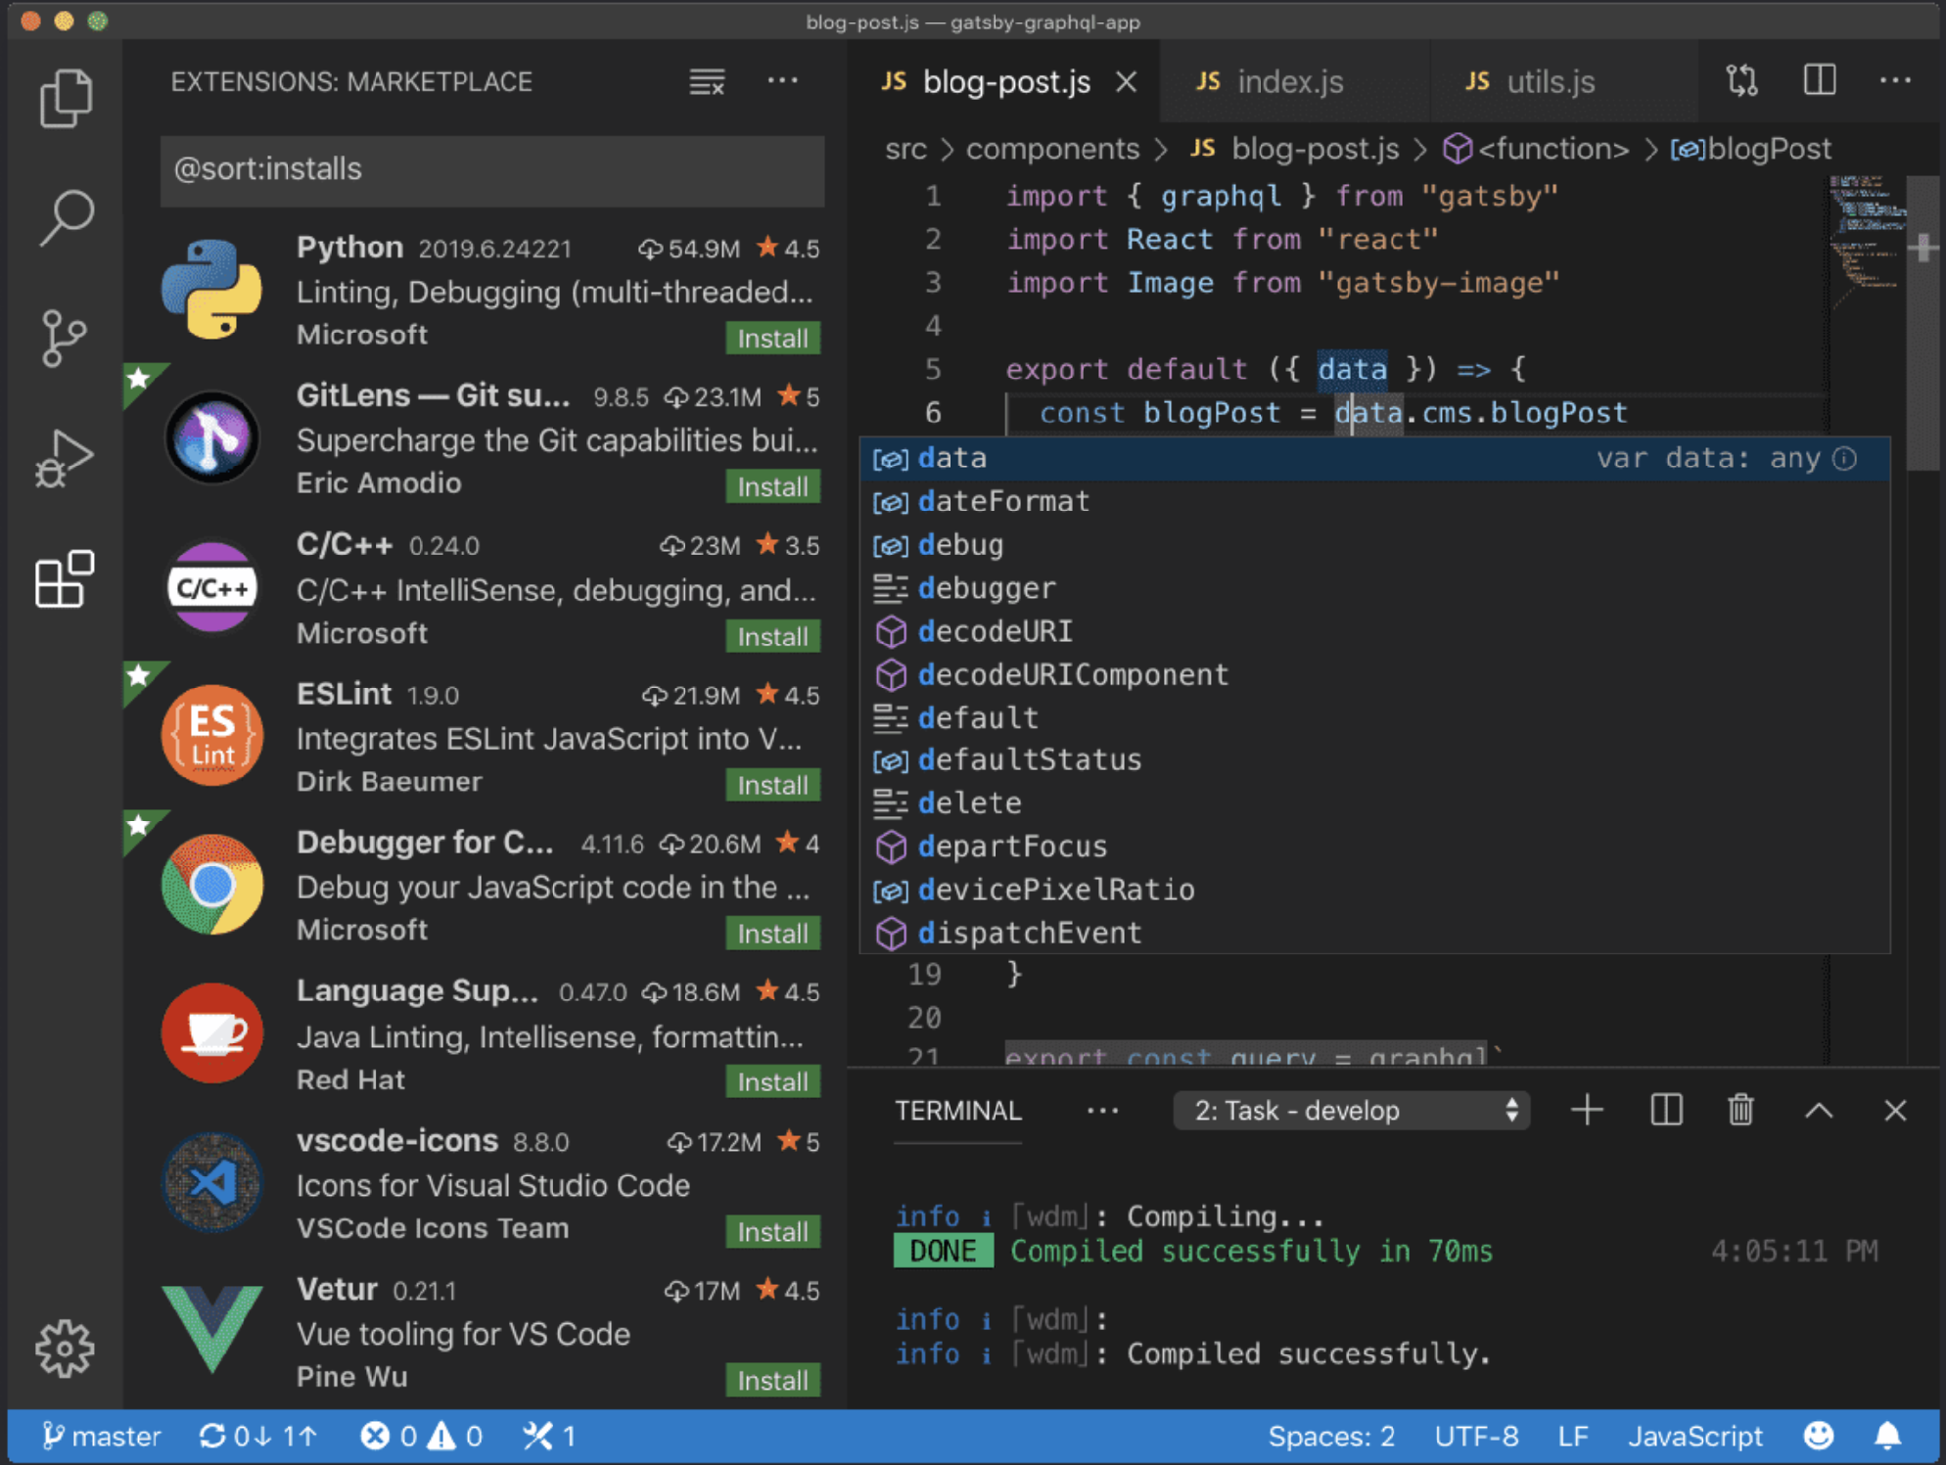
VisualStudioCode编辑器
免费
支持语法分析，自动补全，debug，git，插件丰富（支持Emmet，Vim），可自定义扩展。
跨平台，支持Windows, Linux, macOS

Slide 32
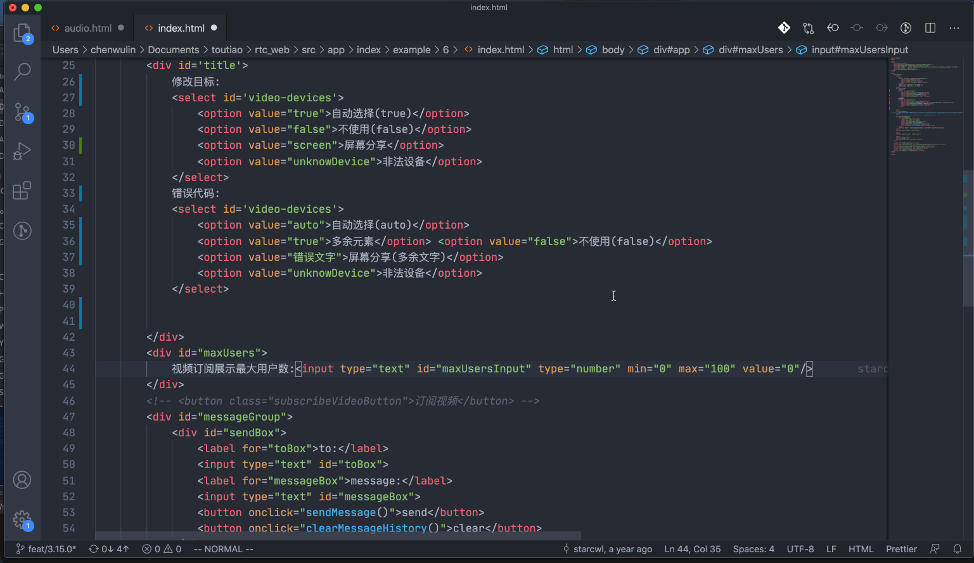
编辑模式 - Vim

Slide 33
调试技术

Slide 34
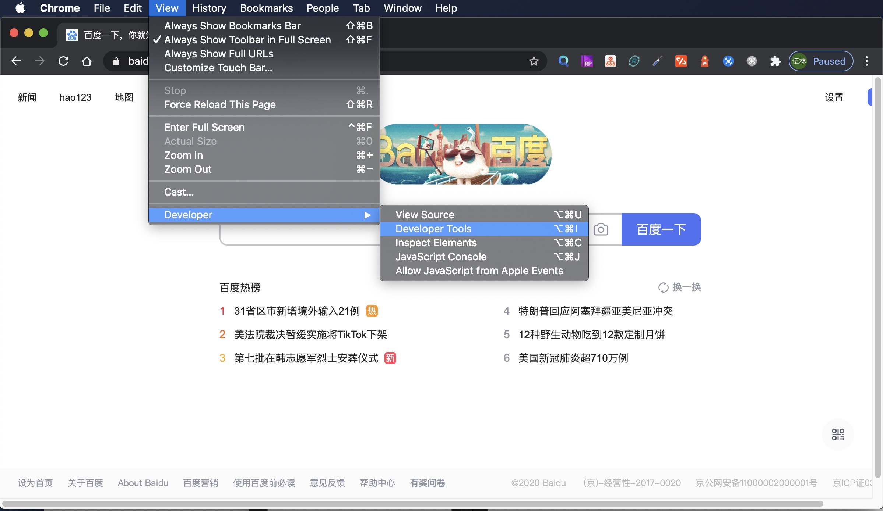
Web开发调试技术 - Devtools

Slide 35
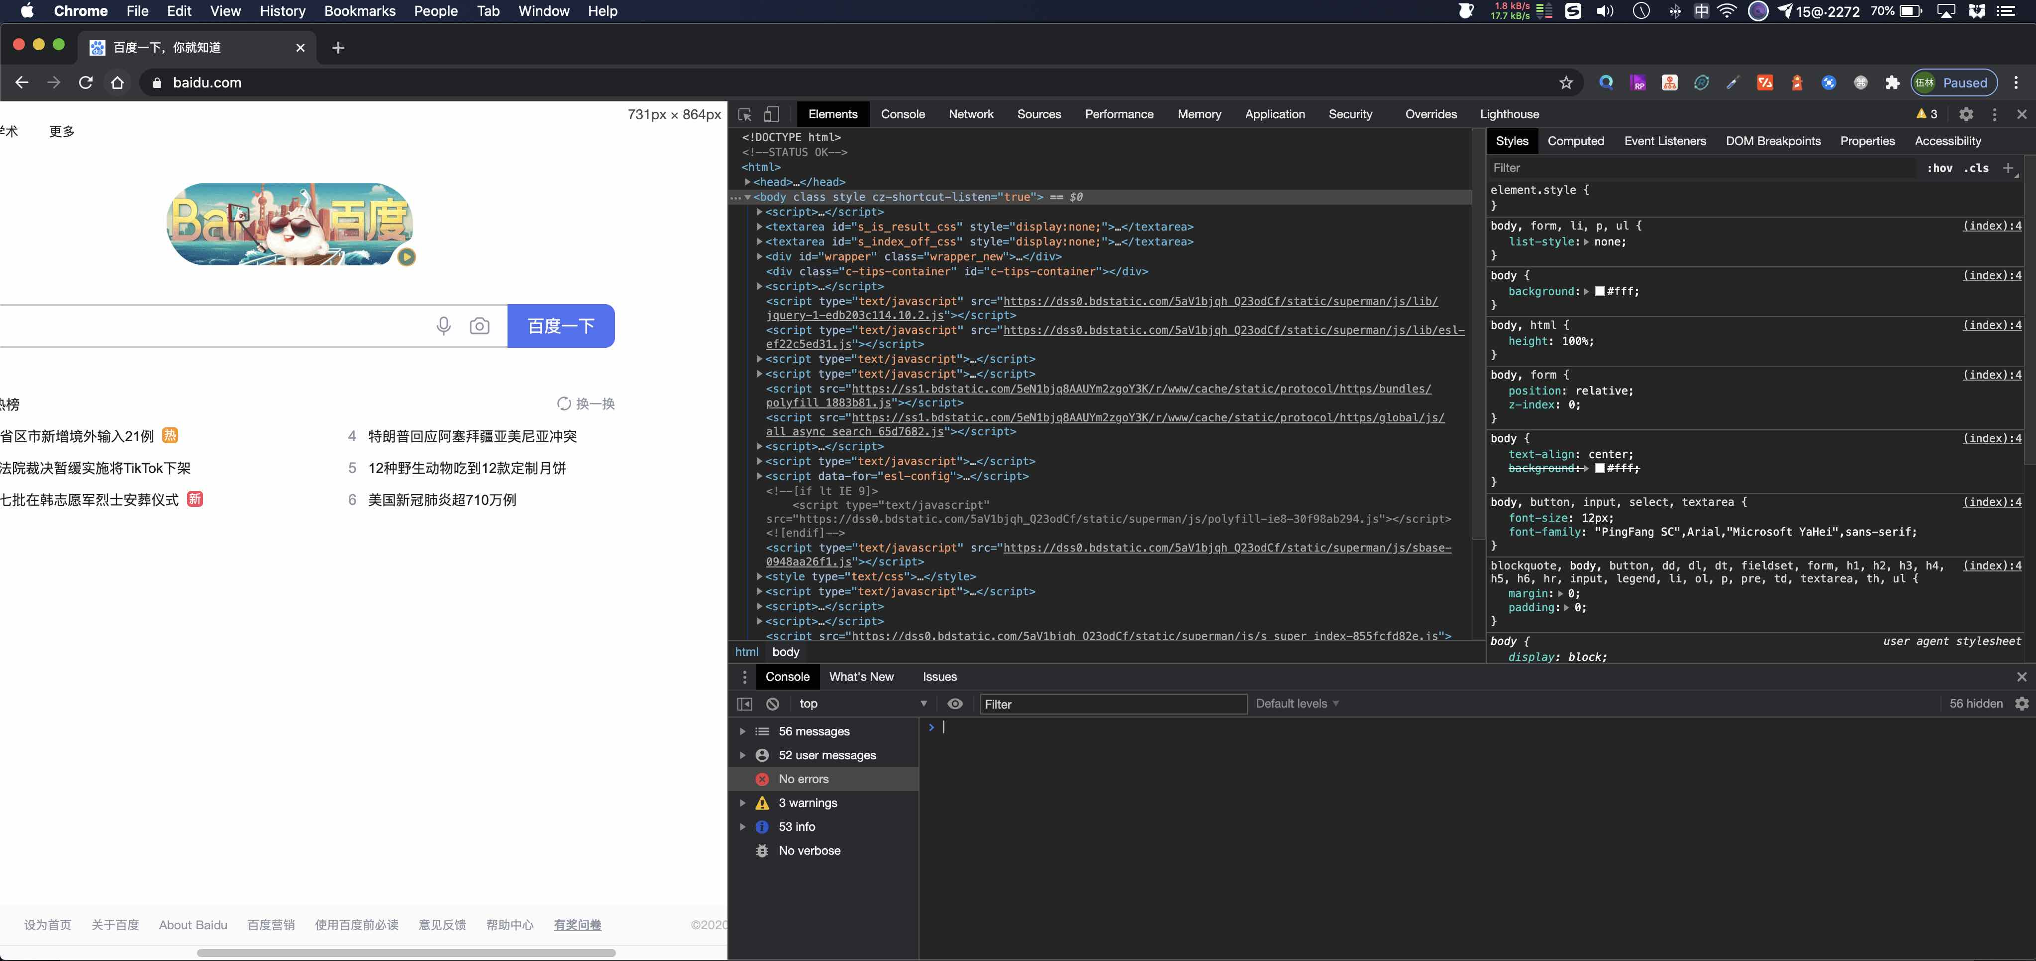
Web开发调试技术 - Devtools
控制台
源码调试
设备模式
内存分析
网站安全分析
选择元素
应用程序分析
元素分析
性能分析
网络分析
HTML
CSS
JavaScript

Slide 36
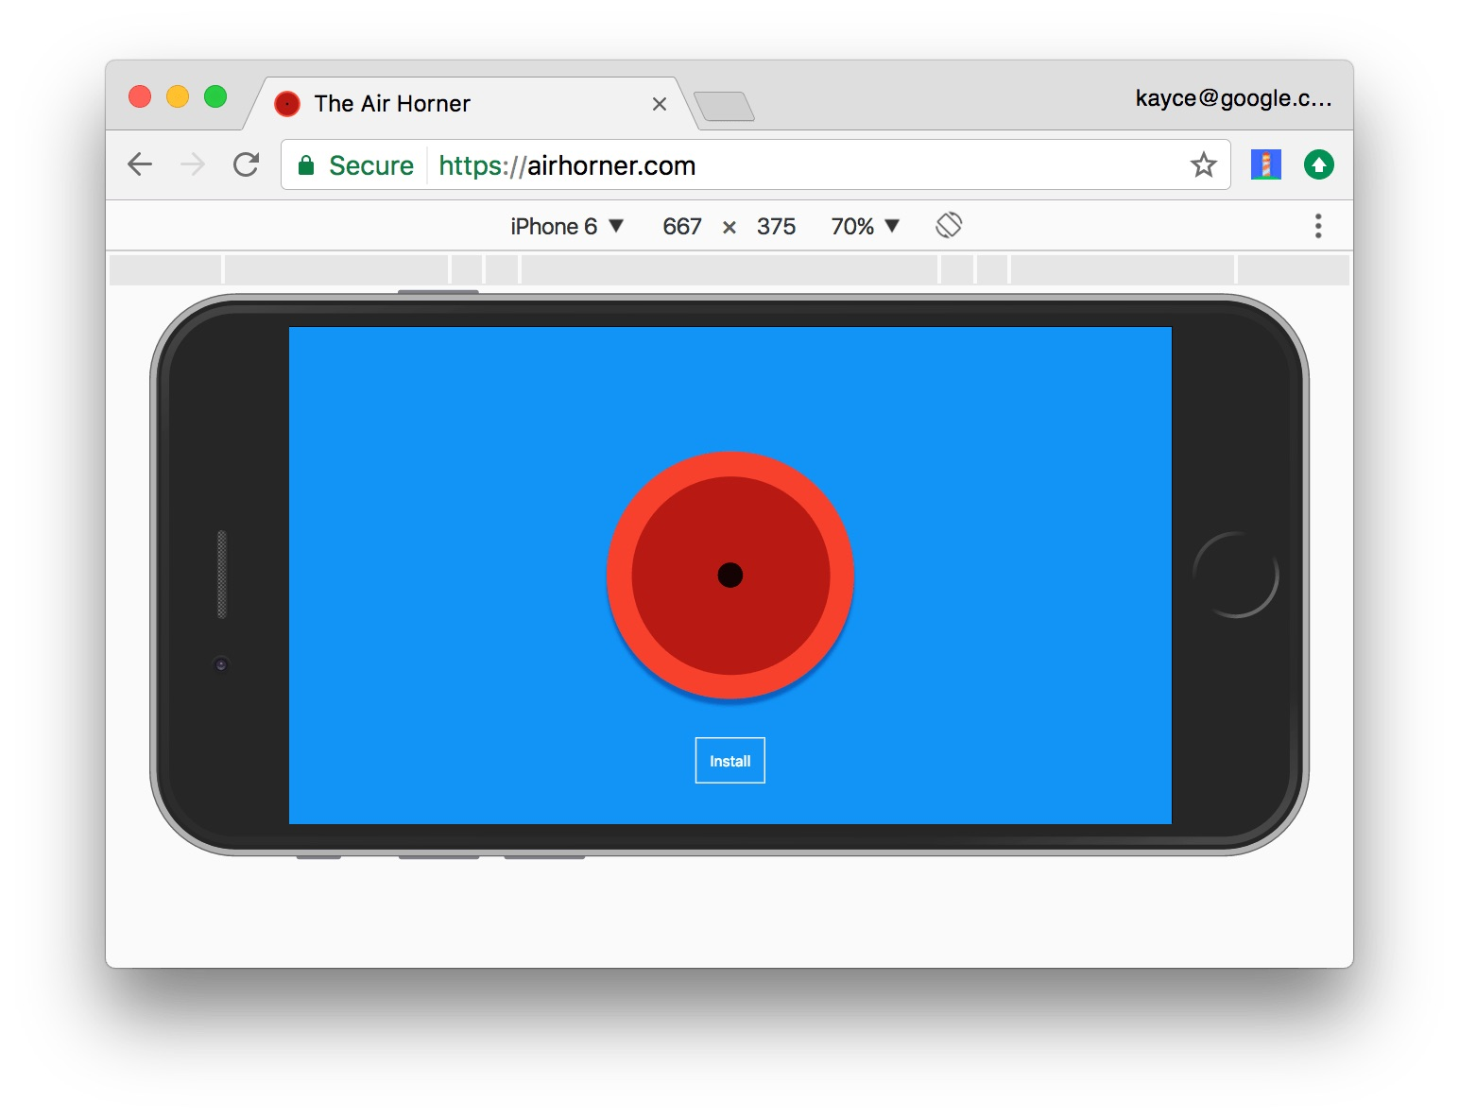
Web开发调试技术 - 设备模式

Slide 37
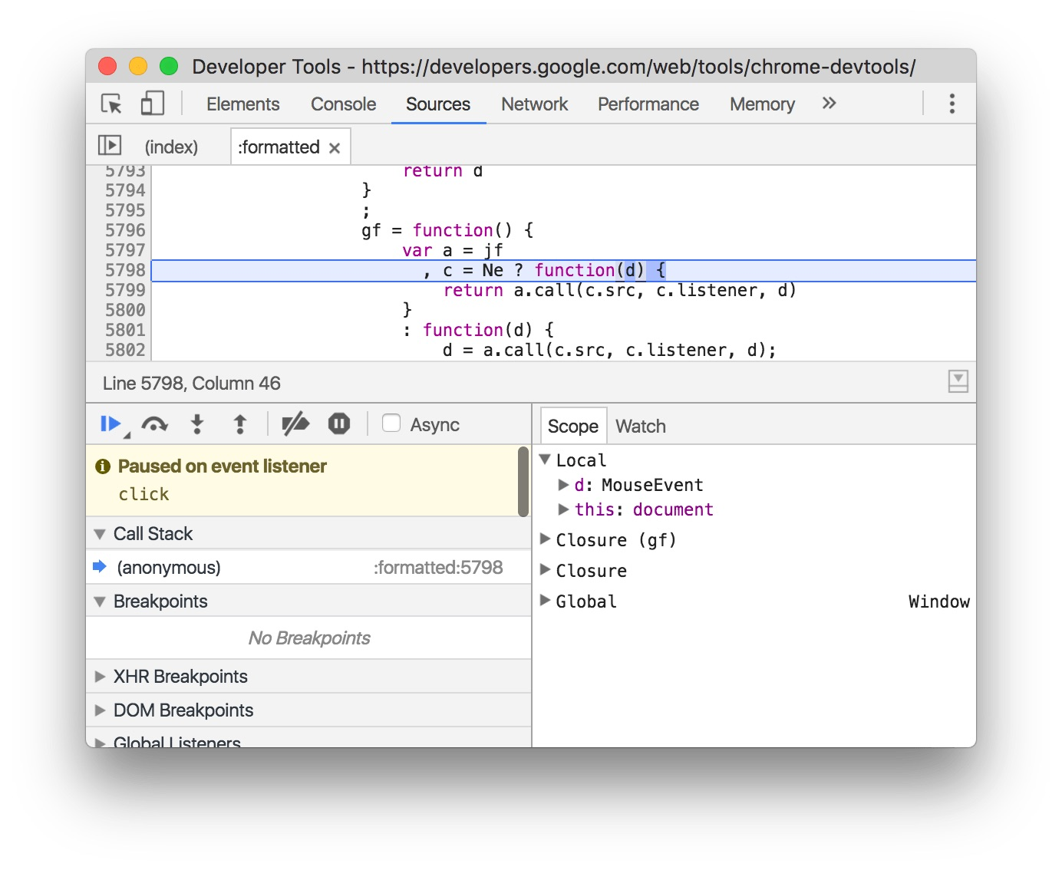
Web开发调试技术 - 源码调试

Slide 38
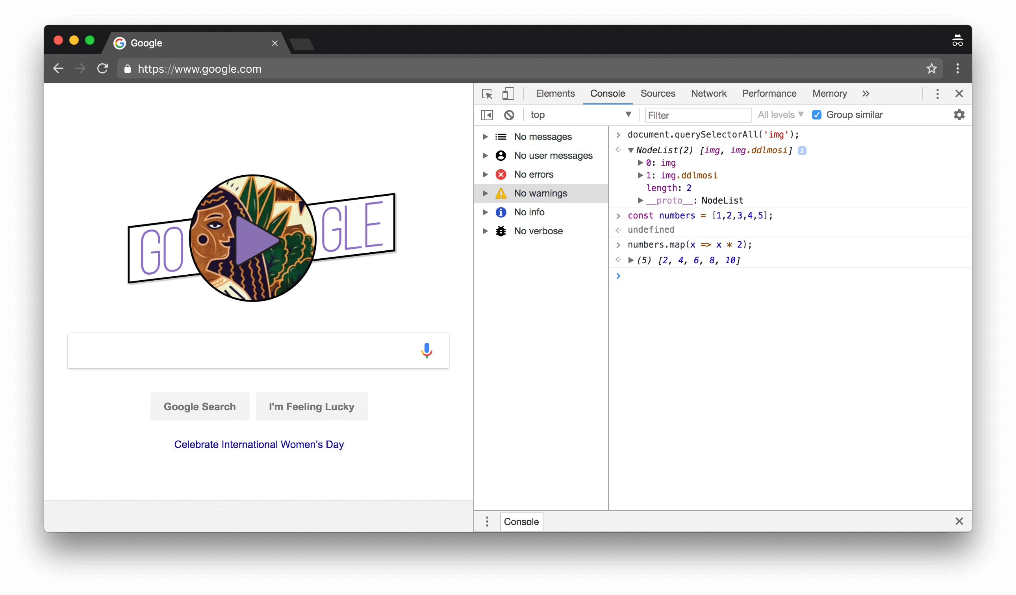
Web开发调试技术 - 控制台

Slide 39
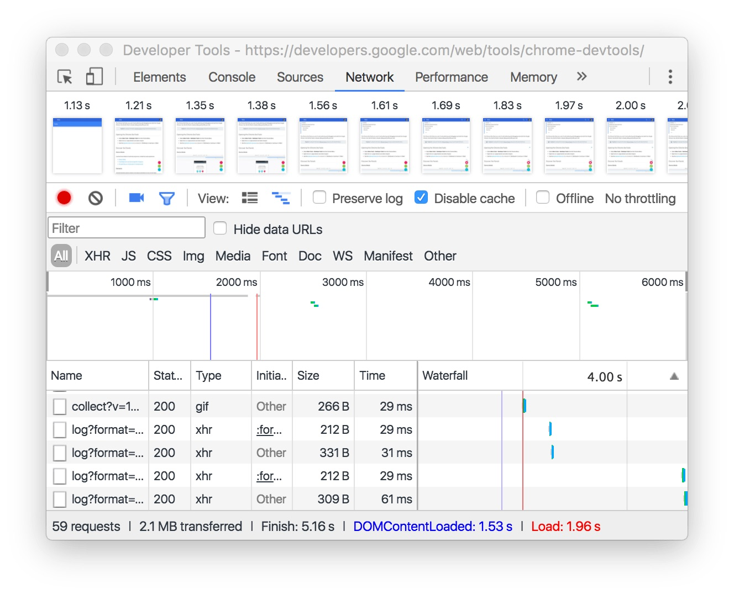
Web开发调试技术 - 网络调试

Slide 40
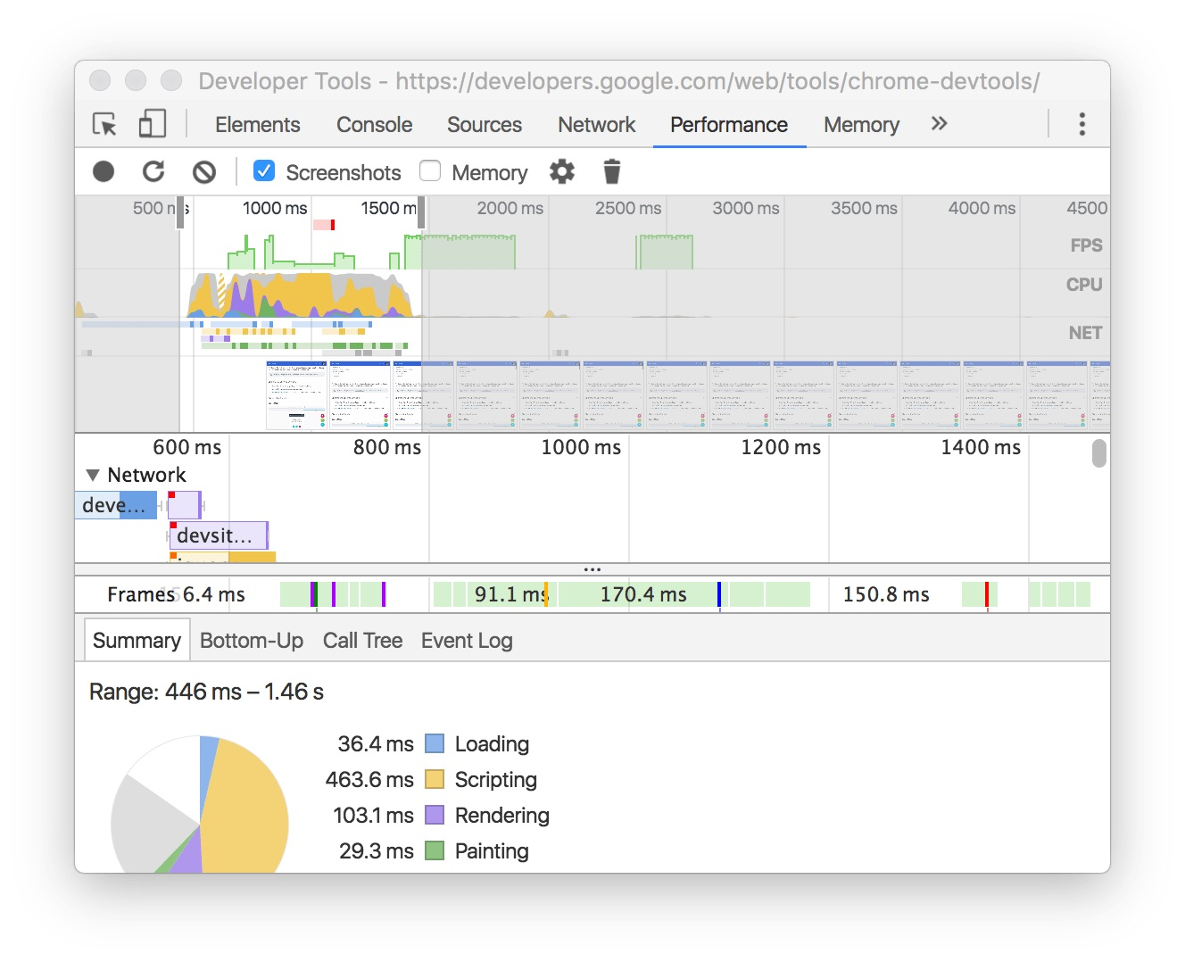
Web开发调试技术 - 性能分析

Slide 41
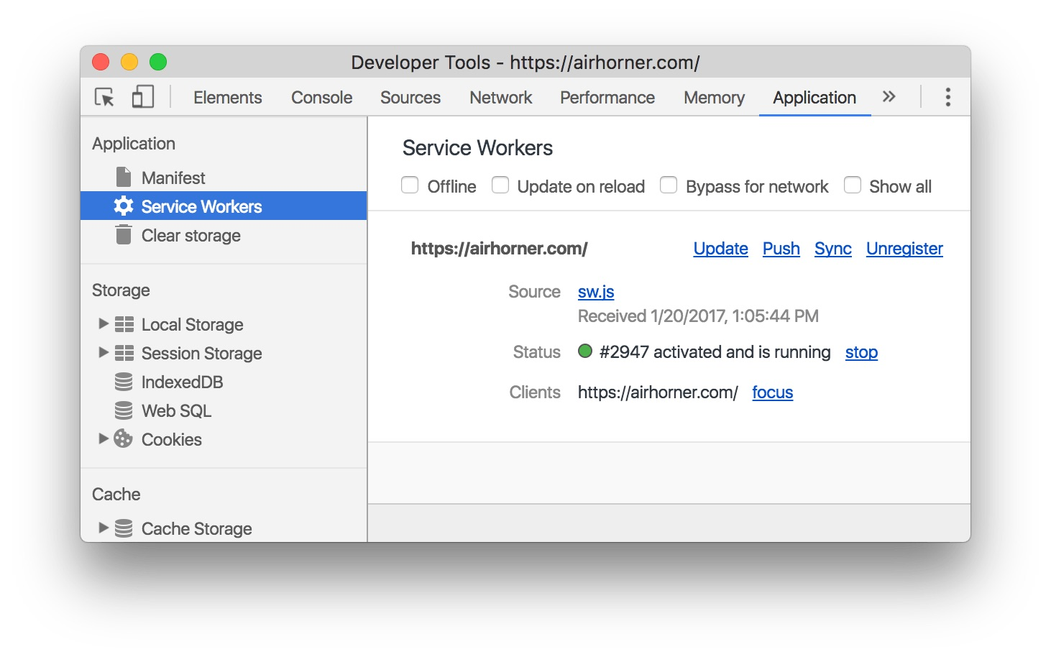
Web开发调试技术 - 应用程序分析

Slide 42
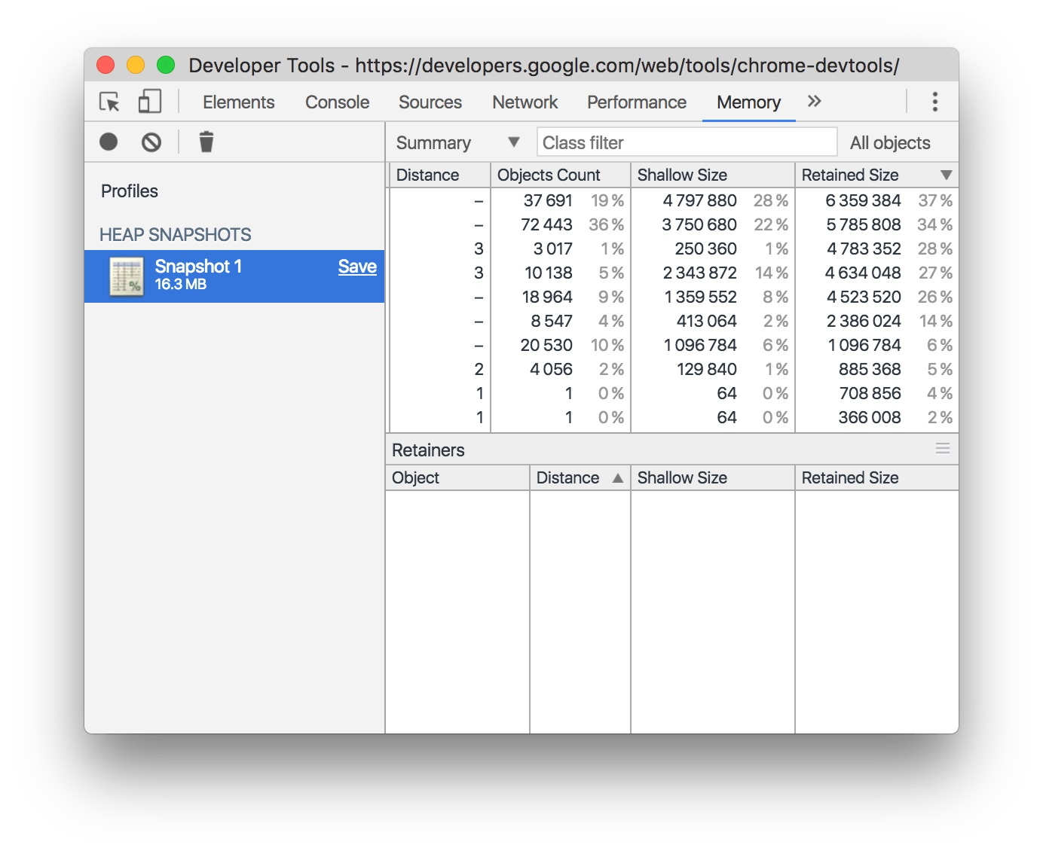
Web开发调试技术 - 内存分析

Slide 43
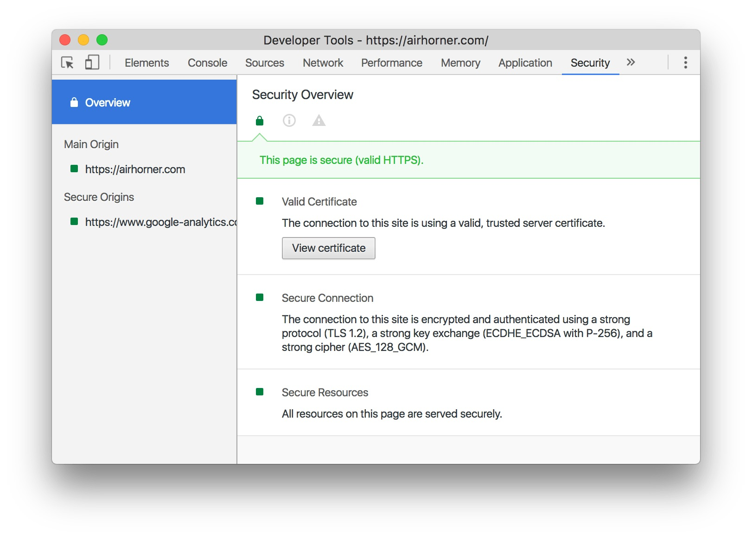
Web开发调试技术 - 网站安全分析

Slide 44
前端技术栈

Slide 45
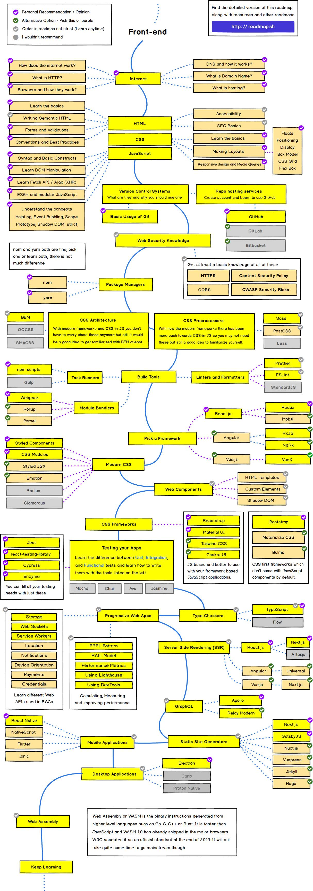
Web技术栈成长路线图

Slide 46
小作业

Slide 47
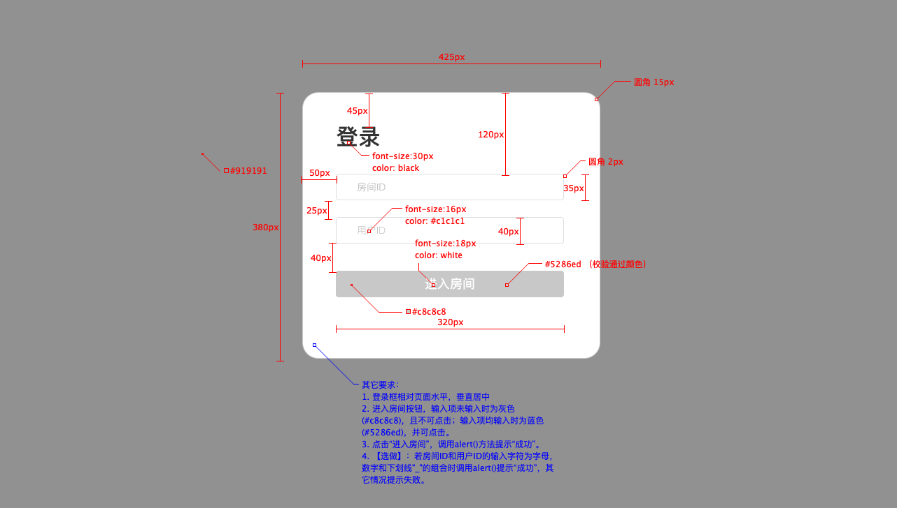
小作业

Slide 48
谢 谢~

